Slide 1
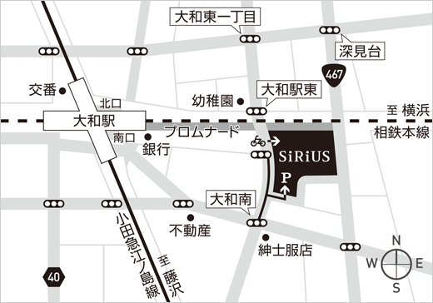
NPO法人教育支援グループ Ed.ベンチャー 授業研究会
2018年度 授業研究会テーマ 「労働教育」
働き方改革関連法案が話題となっている昨今、長時間労働、過労死、若者の使い捨てなどの問題がメディアを通してよく聞かれるようになりました。しかし、その解決に向けた動きはなかなか進展していないのが現状です。このような社会に漕ぎ出していく子どもたちに必要な知識や力とは何なのでしょうか。そして、それは小中学校段階の学校教育でどのように授業に組み込めるのでしょうか。
授業研究会では、キャリア教育とは違った側面をもつ「労働教育」をテーマに、小中学校の学校教育の中で行える「労働教育」の授業を参加者の方と検討し、授業案作成・授業実践・カリキュラム作成を行っていきます。最終的には授業実践を行うことで、子どもたちの実態を踏まえた上での小中学校での労働教育とは何か考えていきます。ぜひ、ご参加ください。
研究会 ご案内
第１回
2018年4月19日（木）
19:30～21:00
大和市文化創造拠点 シリウス605
小中学校での労働教育授業案検討会
今年度の流れについて
第２回
19:30～21:00
2018年5月10日（木）
大和市文化創造拠点 シリウス605
労働教育の授業づくりに向けて いくつかの視点から
選んだ文献を授業研究会担当者が要約・発表します。
その後、参加者の方たちとの意見交換をします。
<視点>
・資本主義社会の構造と歴史
・非正規労働者の実態
・教育の職業的意義とは これからの教育に求められることとは
参加費：500円（学生無料）
お問い合わせ先 Ed.ベンチャー事務局 〒242-0007 大和市中央林間3-16-12 １07
TEL 090-6129-3732（担当：下新原）
メールアドレス toiawase@edventure.jp
ホームページ http://edventure.jp NPO法人 教育支援グループEd.ベンチャー

